Slide 1


KHỞI ĐỘNG

Slide 2
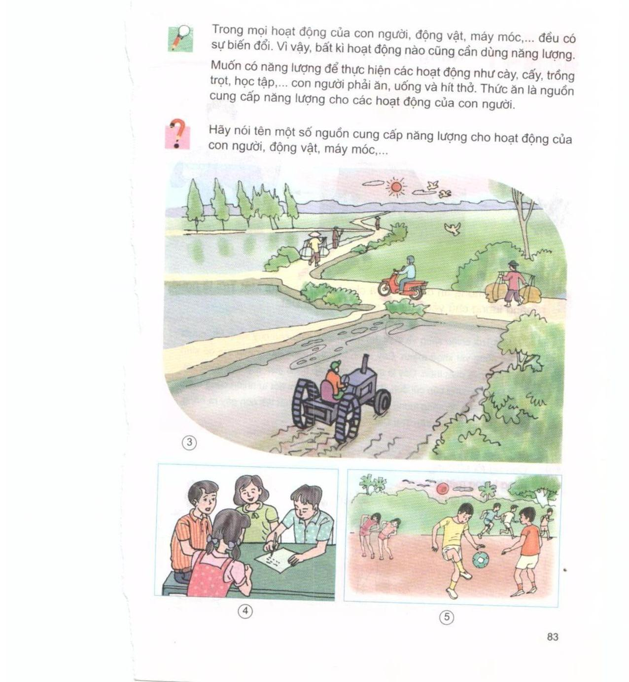
3
Hoạt động | Nguồn năng lượng
Máy cày đang làm đất.
Bác nông dân gánh thóc.
Chim đang bay.
Xe máy chạy.
Xăng
Thức ăn, nước uống, không khí
Thức ăn
Dầu

Slide 3
4
5
Hoạt động | Nguồn năng lượng
4.Học sinh học bài.
Thức ăn
5. Học sinh đá bóng.
Thức ăn

Slide 4

Thứ ba ngày 30 tháng 01 năm 2024
Khoa học
Bài 41: Năng lượng mặt trời.

Slide 5


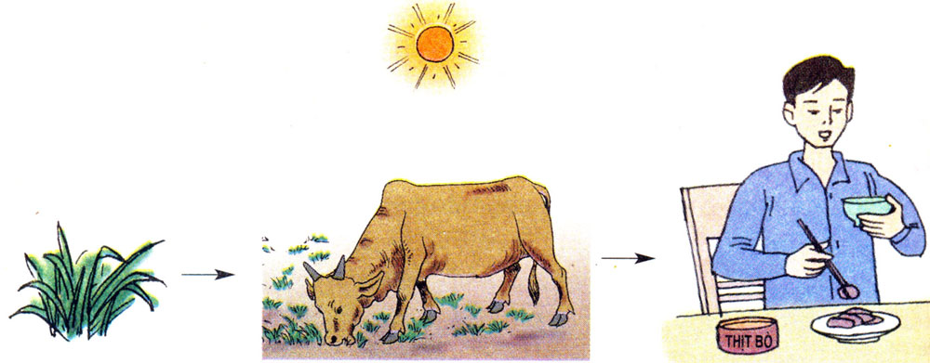



Hoạt động 1: Tác dụng của năng lượng
mặt trời trong tự nhiên.
cỏ
bò
người
Mặt Trời cung cấp năng lượng cho thực vật,
động vật và con người.

Slide 6
1
Mặt Trời cung cấp năng lượng cho Trái Đất ở
những dạng nào?
2
Năng lượng Mặt Trời có vai trò gì đối với
con người?
3
Năng lượng Mặt Trời có vai trò gì đối với thời
tiết và khí hậu?

Slide 7

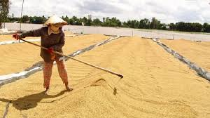
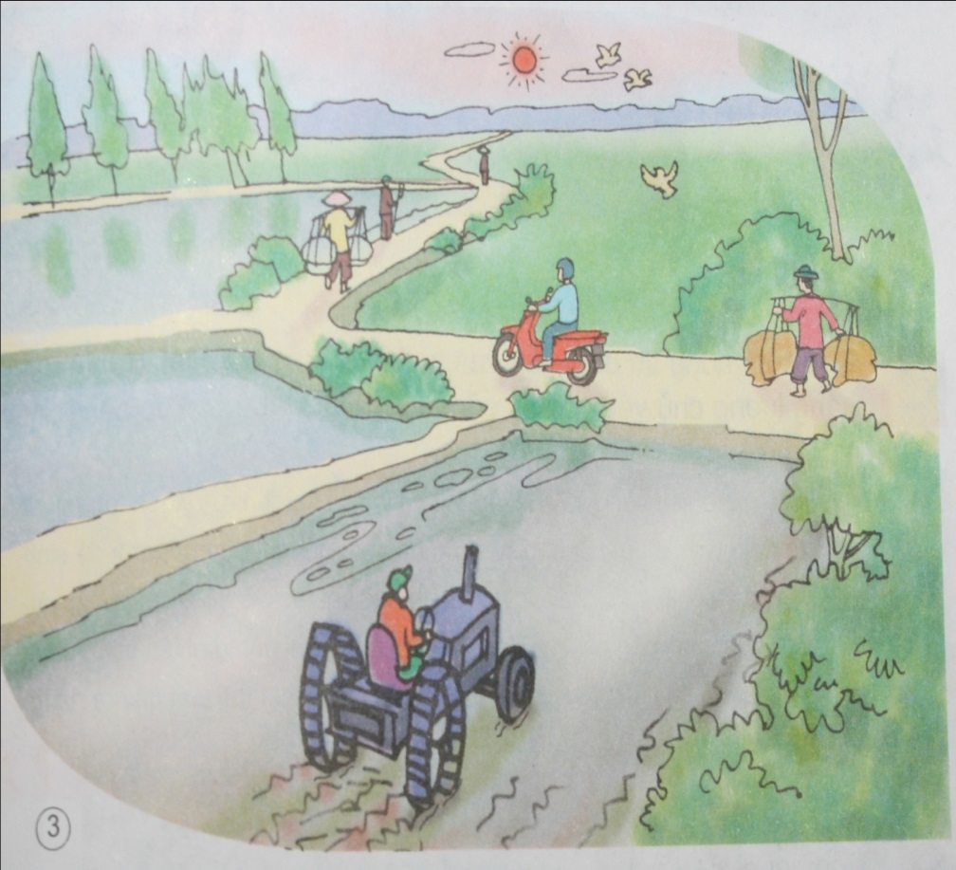
1.Mặt trời cung cấp năng lượng cho trái đất ở những dạng nào?
NGUỒN NHIỆT
ÁNH SÁNG

Slide 8
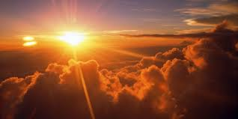
Ánh sáng
Nhiệt

Slide 9
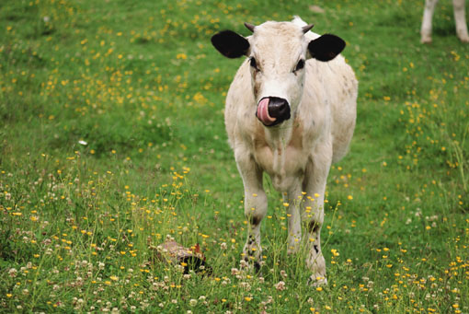
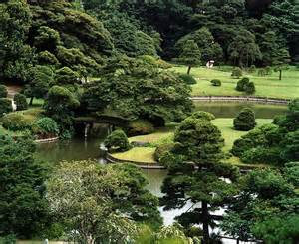
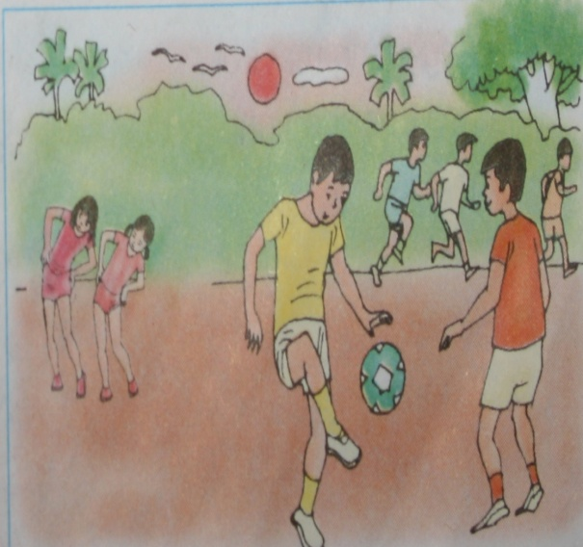
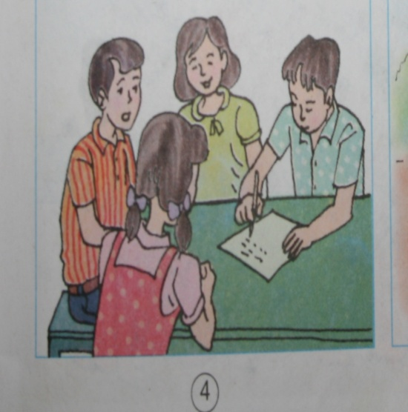
2. Năng lượng Mặt Trời có vai trò gì đối với sự sống của con người,
thực vật và động vật?
Hình 2
Hình 1
Hình 3

Slide 10
Năng lượng mặt trời giúp thực vật sống và phát triển.

Slide 11
Năng lượng mặt trời giúp động vật khỏe mạnh, sinh trưởng và phát triển.

Slide 12
Năng lượng mặt trời giúp con người sống khỏe mạnh
Năng lượng mặt trời đem lại sự sống cho thực vật, thực vật cung cấp thức ăn và không khí sạch cho động vật, người sống khỏe mạnh.

Slide 13
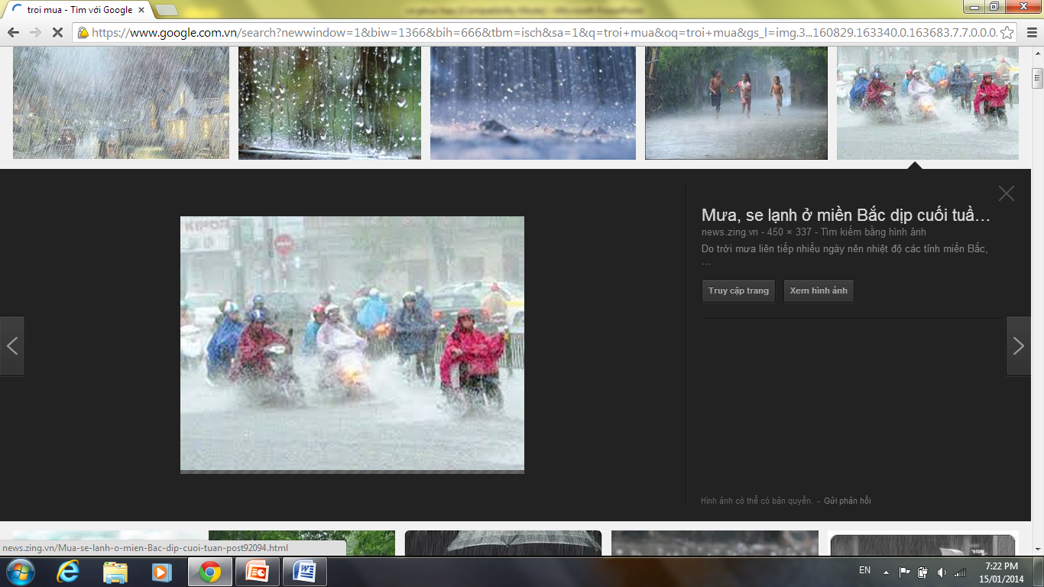
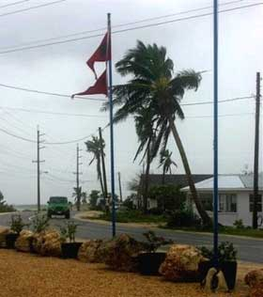
3. Năng lượng mặt trời có vai trò gì đối với thời tiết và khí hậu?
- Năng lượng mặt trời gây ra nắng, mưa, gió, bão,…trên Trái Đất.

Slide 14
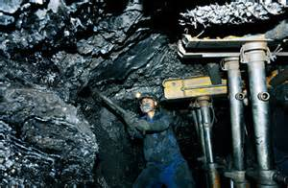
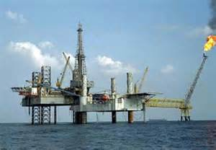
khai thác than
khai thác dầu mỏ
Than đá, dầu mỏ, khí tự nhiên cũng được hình thành từ năng lượng Mặt Trời

Slide 15
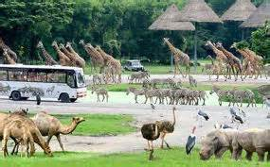
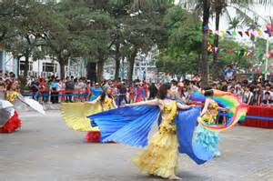
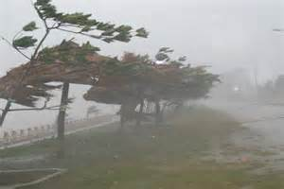
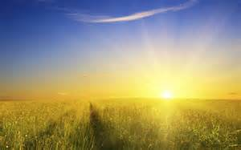
mưa, gió, bão
khai thác than
khai thác dầu mỏ
Mặt Trời là nguồn năng lượng chủ yếu của sự sống trên Trái Đất. Nếu không có năng lượng mặt trời Trái Đất chỉ là một hành tinh chết, không có sự sống.
Năng lượng mặt trời đem lại sự sống cho thực vật, thực vật lại cung cấp thức ăn và không khí sạch cho động vật và con người …; gây ra mưa, gió…; hình thành than đá, dầu mỏ…
Vì sao Mặt Trời là nguồn năng lượng chủ yếu của sự sống trên Trái Đất ?
Mặt Trời là nguồn năng lượng chủ yếu của sự sống trên Trái Đất.
Nguồn năng lượng cung cấp cho mọi sự sống trên Trái Đất là gì?
Notes:
15

Slide 16
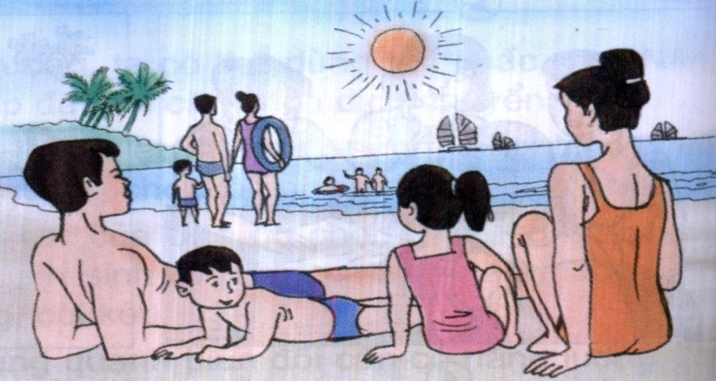
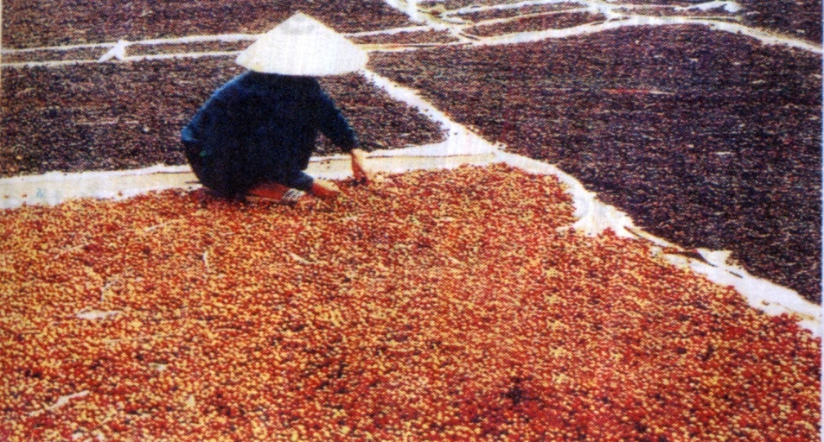
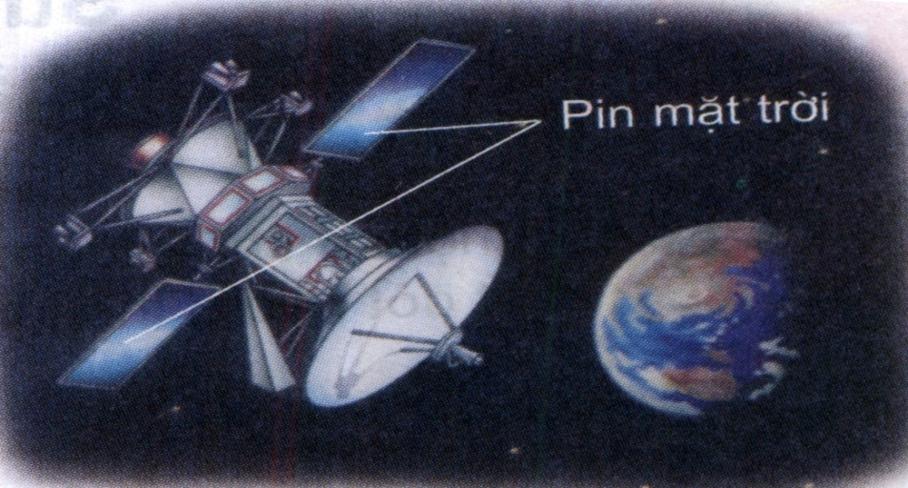
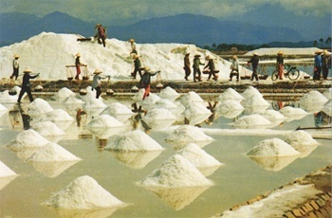
Hoạt động 2: Sử dụng năng lượng Mặt Trời trong cuộc sống.
Hãy: Nêu nội dung từng hình. Con người sử dụng
năng lượng mặt trời cho cuộc sống như thế nào?
3
2
.Phơi cà phê
4
5

Slide 17
+ Tranh vẽ mọi
người đang
tắm biển.Con
người sử dụng
+ Năng lượng
Mặt Trời để
sưởi ấm, chiếu sáng.
2

Slide 18
+ Ảnh chụp
con người
đang phơi
Cà phê.
+ Năng lượng
Mặt Trời
được dùng để
làm khô,
sấy khô .
3. Phơi cà phê

Slide 19
+ Ảnh chụp các
tấm pin Mặt
Trời của tàu
vũ trụ.
+ Năng lượng
Mặt Trời
được dùng
để phát điện.
4.Sử dụng pin mặt trời trên vệ tinh nhân tạo

Slide 20
+Ảnh chụp
cánh đồng
muối.
+Năng
lượng Mặt
Trời làm
nước biển bay
hơi,con người
thu được muối.
5

Slide 21
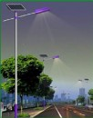
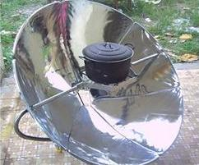
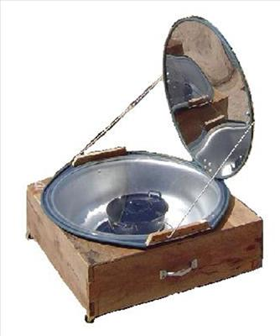
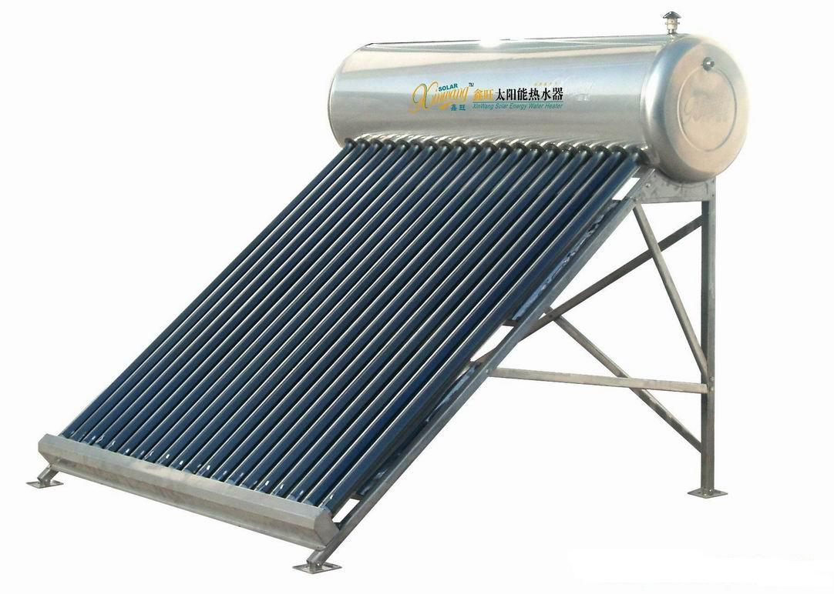
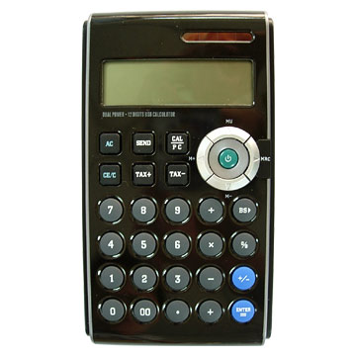
Đèn đường năng lượng mặt trời
Bếp đun sử dụng năng lượng Mặt Trời
Sử dụng năng lượng mặt trời thắp sáng
Sử dụng năng lượng mặt trời để đun nấu.
Bếp nấu dùng năng lượng mặt trời
Sử dụng năng lượng mặt trời làm nóng nước
Máy nước nóng - dùng
pin năng lượng mặt trời
Máy tính dùng pin năng
lượng mặt trời
Sử dụng năng lượng mặt trời chạy máy giúp tính toán

Slide 22
Năng lượng mặt trời được dùng để làm gì?
Năng lượng mặt trời được dùng để chiếu sáng, sưởi ấm, làm khô, đun nấu, phát điện, …..

Slide 23
Ở địa phương và gia đình, năng lượng mặt trời
được dùng để làm gì?

Slide 24
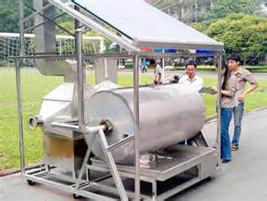
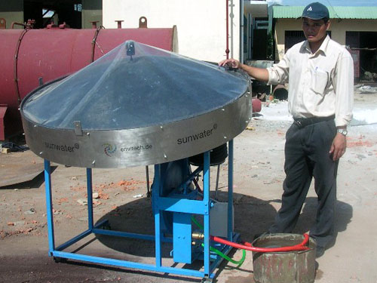
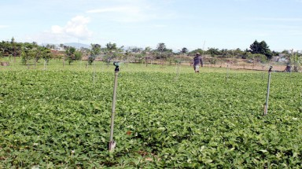
Máy xay cà phê năng lượng Mặt trời.
Máy phát điện xanh năng lượng Mặt trời thân thiện với môi trường
Tưới phun mưa dùng năng lượng mặt trời ( Ninh Thuận)

Slide 25
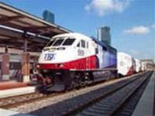
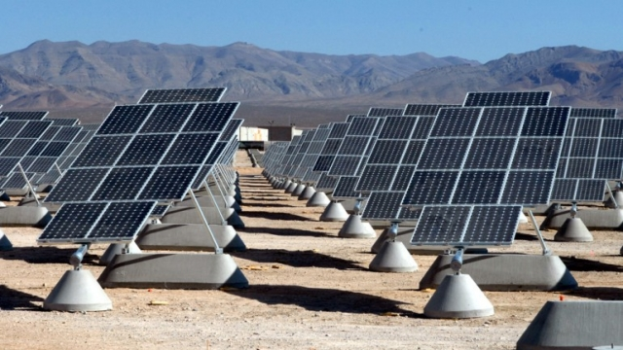
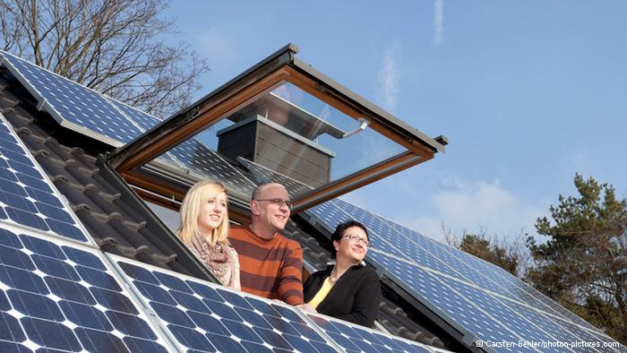
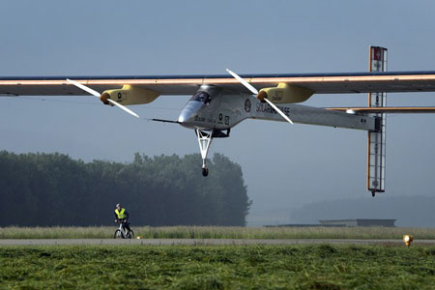
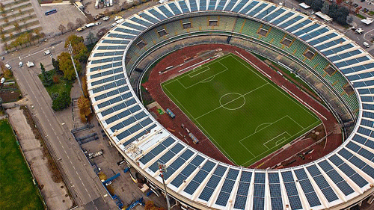
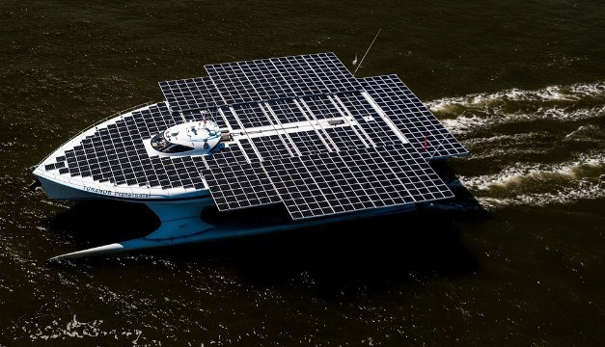
Tàu chạy bằng năng lượng Mặt Trời lớn nhất thế giới
(Đức chế tạo 3/2010) đã vượt Đại Tây Dươngvà đi vòng quanh thế giới.
Máy bay năng lượng mặt trời của Thụy Sĩ
lần đầu bay xuyên lục địa.
Sân vận động lớn nhất nước Ý sử dụng
năng lượng mặt trời
Tàu hỏa dùng năng lượng mặt trời
Nhà máy điện năng lượng Mặt Trời (Mỹ)
Sử dụng các tấm pin mặt trời trên mái nhà để tạo ra điện

Slide 26

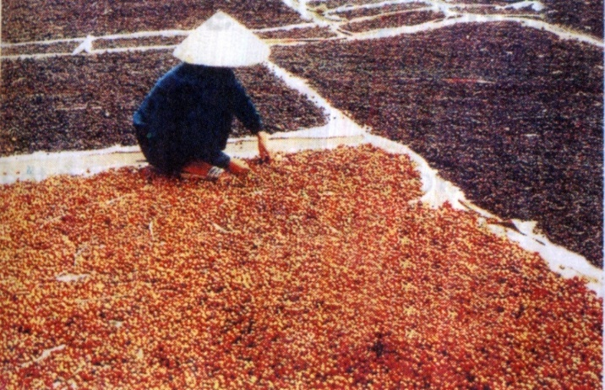
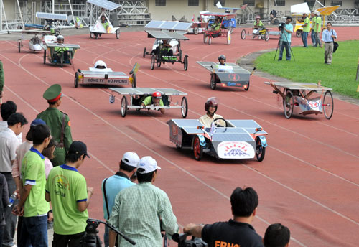
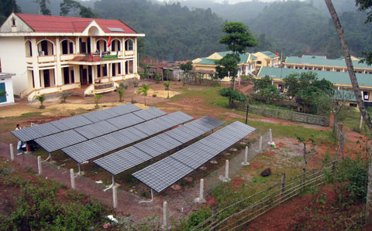
.Phơi cà phê
Năng lượng mặt trời là nguồn năng lượng vô tận

Slide 27


RUNG CHUÔNG VÀNG
5
Luật chơi
- Có 5 câu hỏi.
- Thời gian trả lời cho mỗi câu hỏi là 5 giây.
- Sau khi nghe câu hỏi, chọn câu trả lời đúng .Cứ như thế cho đến hết 5 câu.

Slide 28
RUNG CHUÔNG VÀNG
0
1
2
3
4
5
1. Mặt Trời cung cấp năng lượng cho Trái Đất ở dạng:
a. Ánh sáng
b. Nguồn nhiệt
c
c. Cả 2 ý trên

Slide 29
RUNG CHUÔNG VÀNG
0
1
2
3
4
5
2. Mặt trời là nguồn năng lượng:
a.Chủ yếu của sự sống trên Trái Đất
b. Sạch và vô tận
c
c. Cả 2 ý trên đều đúng

Slide 30
RUNG CHUÔNG VÀNG
0
1
2
3
4
5
3. Than đá, dầu mỏ, khí tự nhiên
được hình thành do năng lượng:
a. Mặt trăng
b. Mặt trời
b
c. Cả a và b sai

Slide 31
RUNG CHUÔNG VÀNG
5
0
1
2
3
4
4. Năng lượng mặt trời được dùng để:
a
a. Chiếu sáng, sưởi ấm, làm khô, đun nấu, phát điện,…
b. Chiếu sáng, sưởi ấm, làm đẹp,
đun nấu, phát điện, …
c. Chiếu sáng, làm lạnh, làm khô,
đun nấu, phát điện,…

Slide 32
RUNG CHUÔNG VÀNG
0
1
2
3
4
5
5. Sử dụng năng lượng mặt trời
đun nấu, phát điện, chạy máy…là:
a. Bảo vệ môi trường
b. Thay thế cho các nguồn năng
lượng khác
c
c. Cả hai a và b đúng

Slide 33

KÍNH CHÚC QUÝ THẦY CÔ LUÔN KHỎE MẠNH VÀ HẠNH PHÚC

